Slide 1

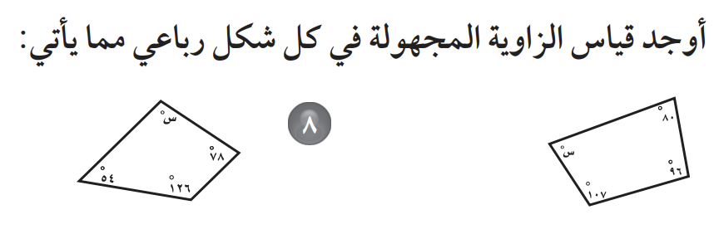

الاغلاق
التقويم
التدريب
التدريس
التهيئة
الرئيسية
قدراتي
حل الواجب
اليوم/ الاحد التاريخ/1445/10/12 الحصة/ الاولى
اختبار قصير
الاشكال الرباعية.
جواهر الحارثي @jewelsAlshdaddi

Slide 2
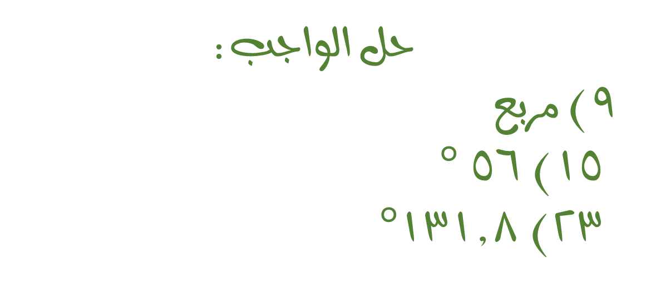
الاغلاق
التقويم
التدريب
التدريس
التهيئة
الرئيسية
قدراتي
حل الواجب
اليوم/ الاحد التاريخ/1445/10/12 الحصة/ الاولى
حل الواجب:
9) مربع
15) 56 $°$
23) $°$131,8
جواهر الحارثي @jewelsAlshdaddi

Slide 3
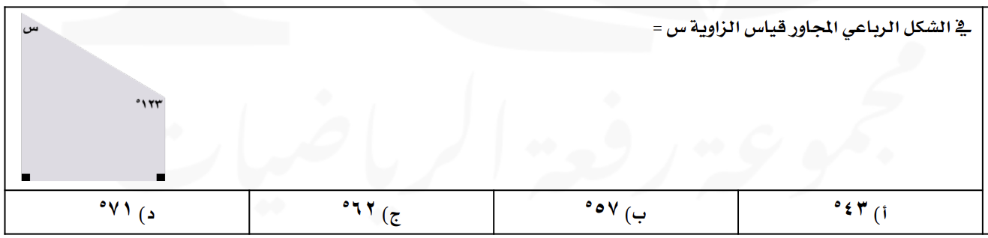
الاغلاق
التقويم
التدريب
التدريس
التهيئة
الرئيسية
قدراتي
حل الواجب
اليوم/ الاحد التاريخ/1445/10/12 الحصة/ الاولى
جواهر الحارثي @jewelsAlshdaddi

Slide 4
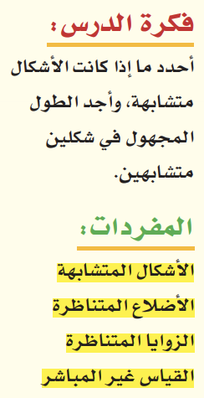
الاغلاق
التقويم
التدريب
التدريس
التهيئة
الرئيسية
قدراتي
حل الواجب
اليوم/ الاحد التاريخ/1445/10/12 الحصة/ الاولى
الموضوع/ الاشكال المتشابهة
الأهداف الخاصة:
تحديد الاشكال المتطابقة.
جواهر الحارثي @jewelsAlshdaddi

Slide 5
الاغلاق
التقويم
التدريب
التدريس
التهيئة
الرئيسية
قدراتي
حل الواجب
جدول التعلم
ماذا أعرف | ما أريد أن أعرف | ماذا تعلمت
الموضوع/
الاشكال المتشابهة
1445/10/12
جواهر الحارثي @jewelsAlshdaddi
الأهداف الخاصة:
تحديد الاشكال المتشابهة.

Slide 6
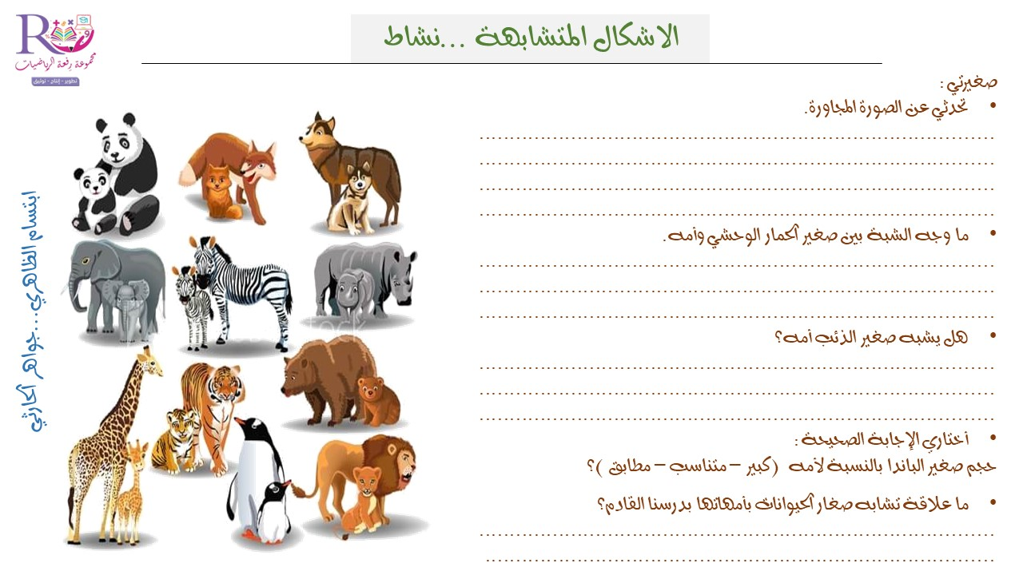
الاغلاق
التقويم
التدريب
التدريس
التهيئة
الرئيسية
معياري
حل الواجب
الموضوع/
الاشكال المتشابهة
1445/10/12
جواهر الحارثي @jewelsAlshdaddi
الأهداف الخاصة:
تحديد الاشكال المتطابقة.

Slide 7
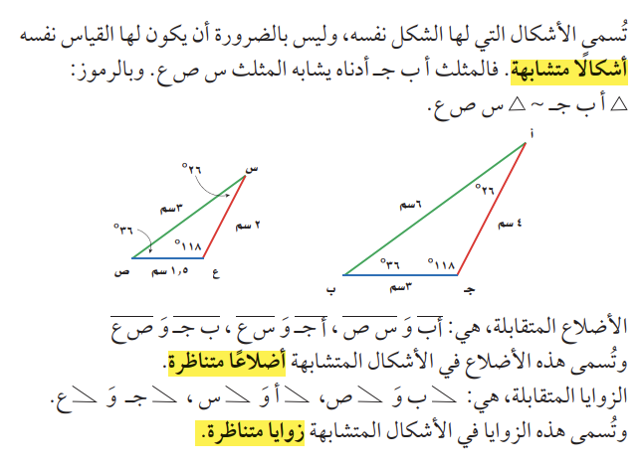
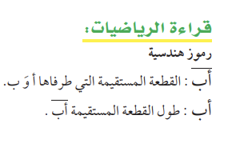
الاغلاق
التقويم
التدريب
التدريس
التهيئة
الرئيسية
معياري
حل الواجب
الموضوع/
الاشكال المتشابهة
1445/10/12
جواهر الحارثي @jewelsAlshdaddi
الأهداف الخاصة:
تحديد الاشكال المتطابقة.

Slide 8
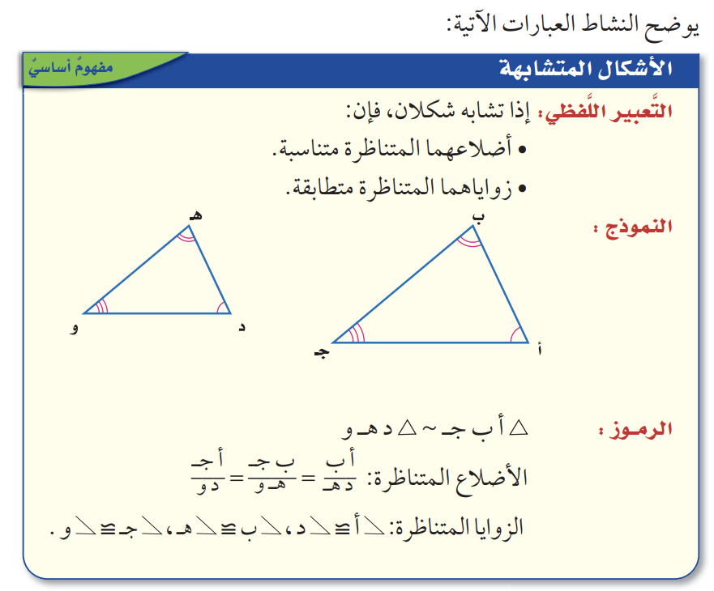
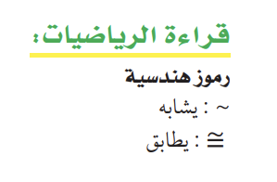
الاغلاق
التقويم
التدريب
التدريس
التهيئة
الرئيسية
معياري
حل الواجب
الموضوع/
الاشكال المتشابهة
1445/10/12
جواهر الحارثي @jewelsAlshdaddi
الأهداف الخاصة:
تحديد الاشكال المتطابقة.

Slide 9
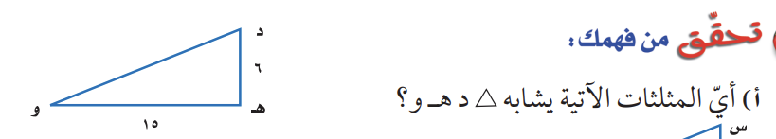
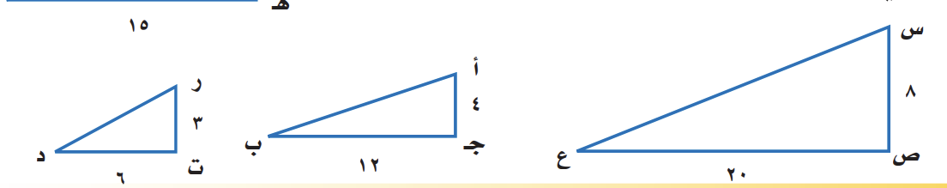
الاغلاق
التقويم
التدريب
التدريس
التهيئة
الرئيسية
قدراتي
حل الواجب
الموضوع/
الاشكال المتشابهة
1445/10/12
جواهر الحارثي @jewelsAlshdaddi
الأهداف الخاصة:
تحديد الاشكال المتطابقة.

Slide 10

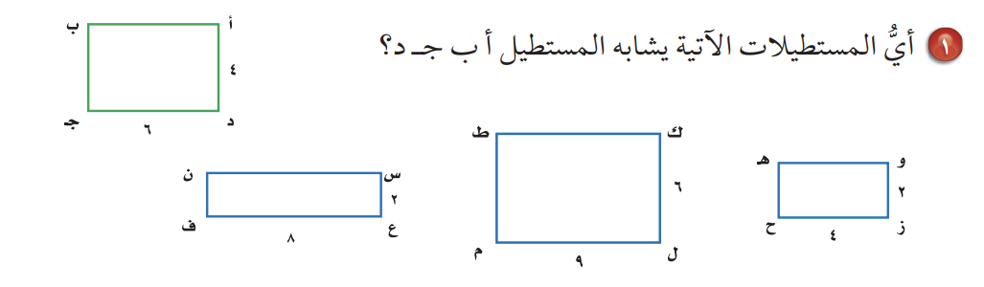
الاغلاق
التقويم
التدريب
التدريس
التهيئة
الرئيسية
معياري
حل الواجب
الموضوع/
الاشكال المتشابهة
1445/10/12
جواهر الحارثي @jewelsAlshdaddi
الأهداف الخاصة:
تحديد الاشكال المتطابقة.

Slide 11

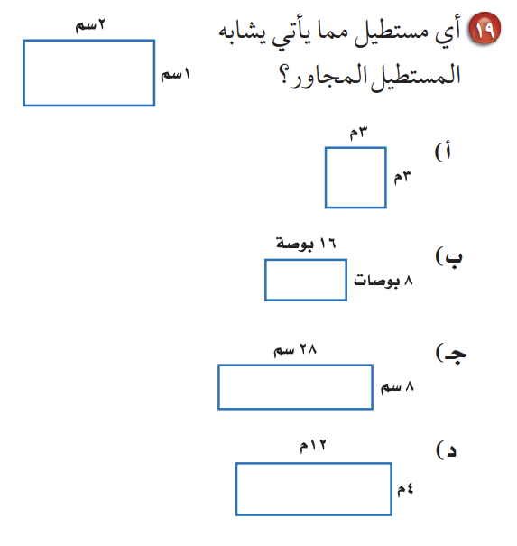
الاغلاق
التقويم
التدريب
التدريس
التهيئة
الرئيسية
قدراتي
حل الواجب
الموضوع/
الاشكال المتشابهة
1445/10/12
جواهر الحارثي @jewelsAlshdaddi
الأهداف الخاصة:
تحديد الاشكال المتطابقة.

Slide 12
الاغلاق
التقويم
التدريب
التدريس
التهيئة
الرئيسية
قدراتي
حل الواجب
جدول التعلم
ماذا أعرف | ما أريد أن أعرف | ماذا تعلمت
الموضوع/
الاشكال المتشابهة
1445/10/12
جواهر الحارثي @jewelsAlshdaddi
الأهداف الخاصة:
تحديد الاشكال المتطابقة.

Slide 13
الاغلاق
التقويم
التدريب
التدريس
التهيئة
الرئيسية
قدراتي
حل الواجب
تذكر دائماً أن العالم، والخبير، والطبيب المشهور وغيرهم كانوا طلاباً، ولكن كانوا طلاباً واثقين من أنفسهم سعوا لتحقيق حلمهم ولم يتخاذلوا عن تحقيقه.
الموضوع/
الاشكال المتشابهة
1445/10/12
.
جواهر الحارثي @jewelsAlshdaddi
الواجب:
5 – 6
صفحة 71
الأهداف الخاصة:
تحديد الاشكال المتطابقة.

